Slide 1
Инструменты
Автор работы:
Незнахин Филипп
Научный руководитель:
Ильин Владимир Владимирович

Slide 2
Задачи:
Создать 5 работающих мини-приложений
Создать приятный UI
Реализовать использование анимаций
Реализовать сохранение числа в мини-приложении “Счетчик” с помощью SharedPreferences
Реализовать акселерометр в мини-приложении “Уровень”
Реализовать запрос разрешения и работу с фонариком

Slide 3
Анимации
zoom_out.setAnimationListener(new Animation.AnimationListener() { @Override public void onAnimationStart(Animation animation) { } @Override public void onAnimationEnd(Animation animation) { coin.setImageResource(images[random_number]); coin.startAnimation(zoom_in); } @Override public void onAnimationRepeat(Animation animation) { } }); coin.startAnimation(zoom_out);

Slide 4
Анимация нескольких объектов
public void updateImage() { playAnimation(dice_1, random_number_1); playAnimation(dice_2, random_number_2); saveData(); } public void playAnimation(ImageView object, int number) { Animation zoom_out = AnimationUtils.loadAnimation(getApplicationContext(), R.anim.zoom_out); Animation zoom_in = AnimationUtils.loadAnimation(getApplicationContext(), R.anim.zoom_in); zoom_out.setAnimationListener(new Animation.AnimationListener() { @Override public void onAnimationStart(Animation animation) {} @Override public void onAnimationEnd(Animation animation) { object.setImageResource(images[number]); object.startAnimation(zoom_in); } @Override public void onAnimationRepeat(Animation animation) {} }); object.startAnimation(zoom_out); }

Slide 5
Хранение числа
public void saveCount() { SharedPreferences sharedPreferences = getSharedPreferences(SHARED_PREFS, MODE_PRIVATE); editor = sharedPreferences.edit(); editor.putInt(COUNT, count); editor.apply(); } public int loadCount() { SharedPreferences sharedPreferences = getSharedPreferences(SHARED_PREFS, MODE_PRIVATE); return sharedPreferences.getInt(COUNT, 0); }

Slide 6
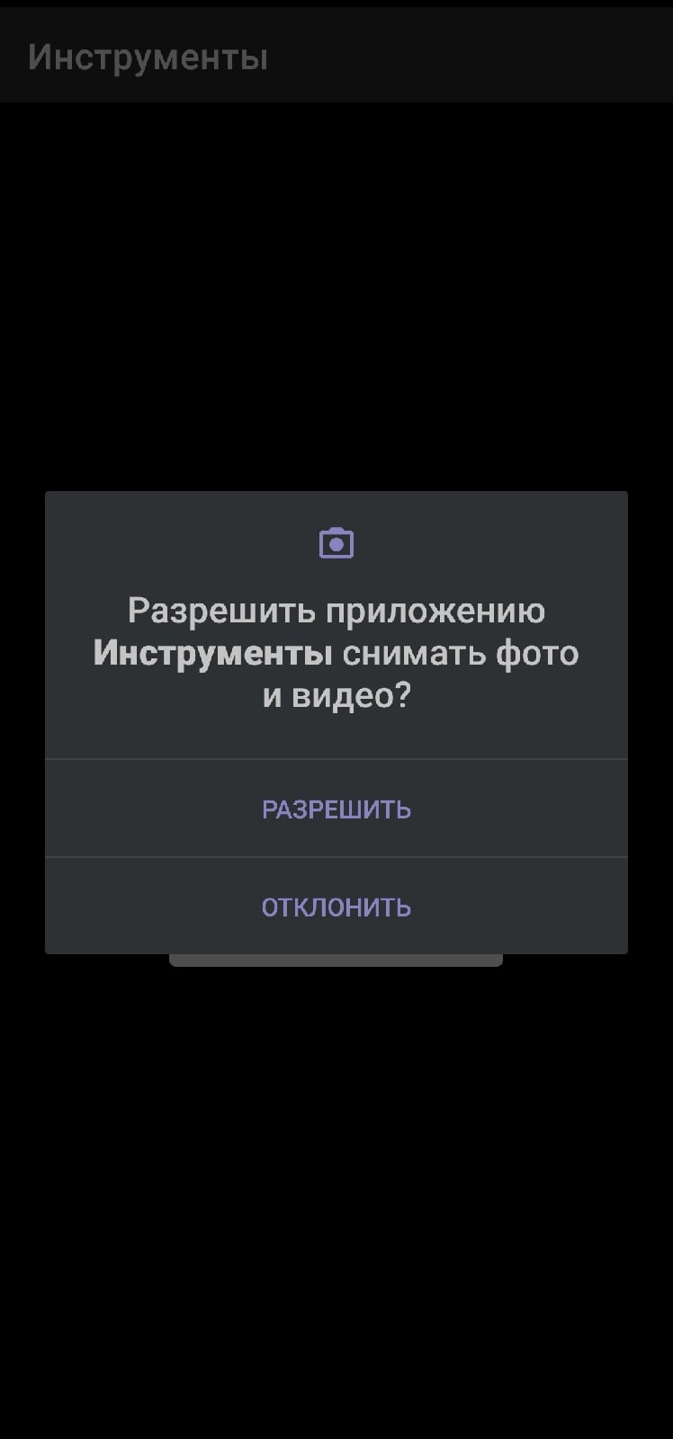
Получение разрешения
Использован плагин Dexter
Dexter.withContext(this).withPermission(Manifest.permission.CAMERA).withListener(new PermissionListener() { @Override public void onPermissionGranted(PermissionGrantedResponse permissionGrantedResponse) { flashlight_button.setOnClickListener(new View.OnClickListener() { @Override public void onClick(View v) { openFlashlightActivity(); } }); } @Override public void onPermissionDenied(PermissionDeniedResponse permissionDeniedResponse) { Toast.makeText(MainActivity.this, «Camera permission required.», Toast.LENGTH_SHORT).show(); } }).check();

Slide 7
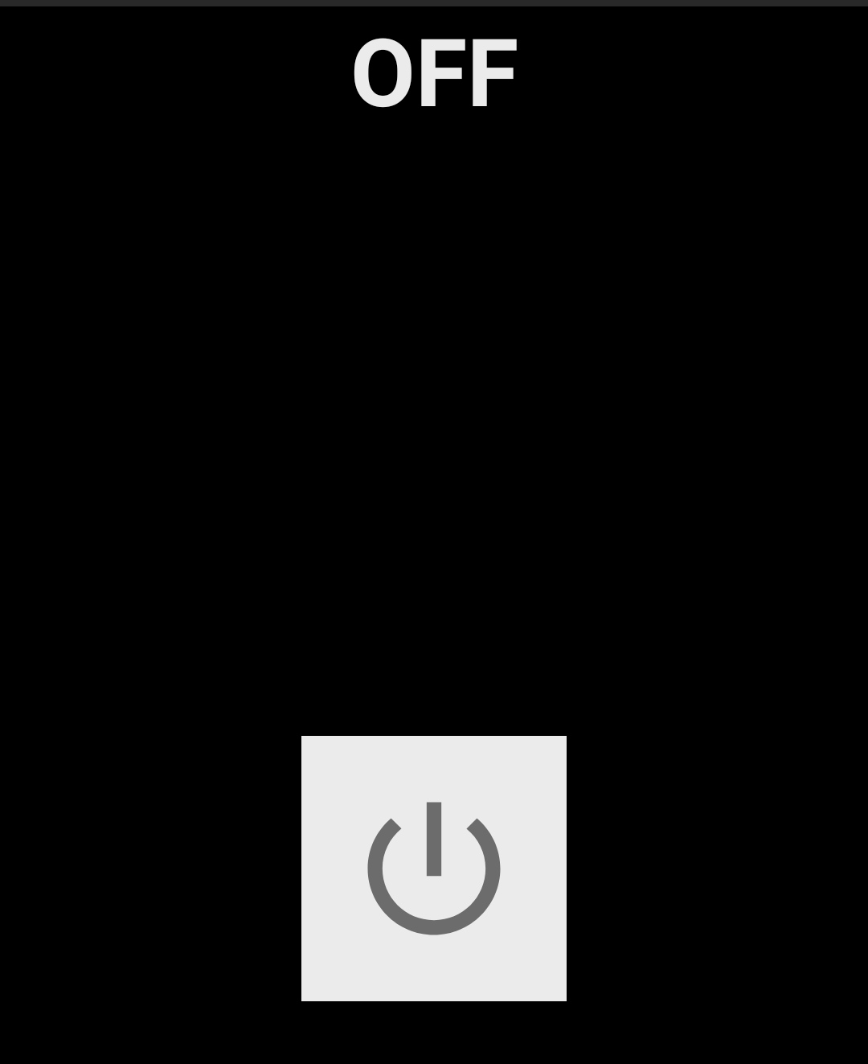
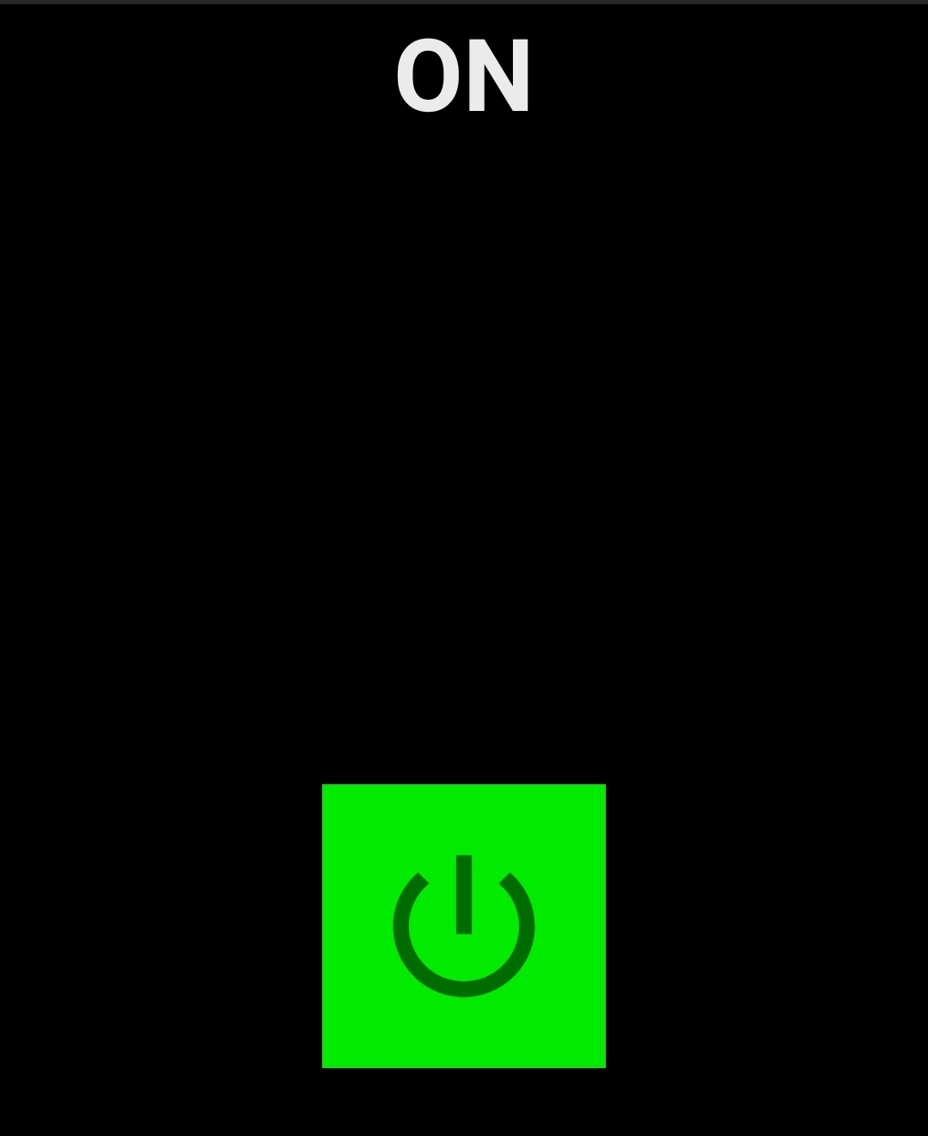
Работа фонарика
CameraManager cameraManager = (CameraManager) getSystemService(Context.CAMERA_SERVICE); try { String cameraId = cameraManager.getCameraIdList()[0]; cameraManager.setTorchMode(cameraId, true); flashlight_is_on = true; text.setText(«ON»); switchButton.setBackgroundColor(Color.GREEN); } catch (Exception e) { Toast.makeText(Flashlight.this, «Flashlight error», Toast.LENGTH_SHORT).show(); }

Slide 8
Работа с акселерометром
private SensorEventListener accelerometerEventListener = new SensorEventListener() { @Override public void onSensorChanged(SensorEvent event) { x_acceleration = (double) Math.round(event.values[0]*100)/100; y_acceleration = (double) Math.round(event.values[1]*100)/100; ConstraintLayout cl = (ConstraintLayout) findViewById(R.id.constraint_layout); ConstraintSet cs = new ConstraintSet(); cs.clone(cl); cs.setVerticalBias(R.id.left_point, (float) ((x_acceleration + 9.8)/19.6)); cs.setHorizontalBias(R.id.right_point, (float) ((y_acceleration + 9.8)/19.6)); cs.applyTo(cl); } @Override public void onAccuracyChanged(Sensor sensor, int accuracy) {} };

Slide 9
Итоги:
Создано 5 работающих мини-приложений
Изучены способы создания и применения анимаций
Изучена работа с датчиками
Реализовано хранение чисел через SharedPreferences
Изучена работа с плагином Dexter
Реализовано использование аппаратной части устройства (модуля камеры)

Slide 10
Спасибо за внимание

